Slide 1
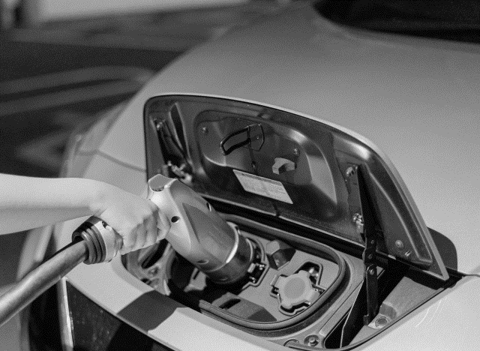
知名町電気自動車等導入促進事業
事業概要
・ 本町在住の住民および事業者に対し、電気自動車等（電気自動車及び電動バイク）を購入する際の費用の一部を補助する。
現状・課題及び事業効果
・ ゼロカーボンアイランドおきのえらぶ事業においてEVの導入を促進している。
・ 行政関係施設に対する事業が主であるため、住民の意識醸成に課題がある。
・ 本事業を実施することにより、脱炭素に関する町民意識の醸成を図ると共に環境貢献につながる。
事業内容
１．実施内容（事業費＝ （１）+（２）＝3,000千円）
⑴ 電気自動車購入補助（新規登録のみ）
１台３００千円 × ９件 ＝2,700千円
⑵ 電動バイク購入補助（新規登録のみ）
1台５０千円 × ６件 ＝３００千円
２．参考データ等
対象車種については、経済産業省が実施する「クリーンエネルギー自動車導入促進補助金」の対象車種とする。
URL ： https://www.cev-pc.or.jp/newest/ev.html
補助対象車種一覧及び補助金額 （クリーンエネルギー自動車導入促進補助金）
URL : https://www.cev-pc.or.jp/
※国・県の補助金とも併用可能

